Slide 1
Kapitel 11 En öppen ekonomi på medellång sikt
Real växelkurs under fast resp. flytande växelkurs.
AS-AD för den öppen ekonomi med fast växelkurs.
Valutakriser under fast växelkurs.
AS-AD under flytande växelkurs.
För och nackdelar med olika växelkurssystem.
Återigen bortser vi ifrån att inflationen i ett normalt konjunkturläge kan vara större än noll och att potentiell tillväxt är positiv. Vi kan då använda AS-AD med prisnivå på y-axeln.

Slide 2
Fast växelkurs
I länder med fria valutamarknader kan centralbanken ändå försöka hålla en fast växelkurs – ett fast pris på valutan. Måste då vara beredd att köpa och sälja sin valuta till detta pris. Om man inte kan, t.ex. på grund av att lagren med utländsk valuta tar slut, så tvingas man låta valutan flyta eller ransonera dvs förbjuda valuta handel.
Vissa länder fixerar (peg) sin valuta till en annan valuta, oftast dollarn. Andra till en korg av andra valutor, ofta med handelsvikter. Ofta ett växelkursband (t.ex. ± 2,25% i Danmark mot euron).
1945-1973 var växelkurserna mellan ett stort antal länder fixerade till dollarn, som i sin tur var fixerad till guld – det s.k. Bretton Woods avtalet.
Efter Bretton Woods systemets sammanbrott började man diskutera en europeisk valuta.
Fr.o.m. 70-talet flera överenskommelser inom Europa om växelkurssamarbete. Valutorna skulle röra sig inom ett visst band, t.ex. ERM inom EMS.
K11: sid. 2

Slide 3
Vad krävs för en fast växelkurs?
Öppna räntepariteten kräver:
Vid fast (trovärdig) växelkurs krävs därför
Förändringar i penningefterfrågan måste därför exakt matchas av Riksbankens måste hela tiden sätta M så att räntan är densamma som i omvärlden.
Om t.ex. P eller Y ökar måste M öka i samma proportion för att inte för att inte räntan ska förändras.
K11: sid. 3

Slide 4
Priser och AD
Kom ihåg att i den slutna ekonomin påverkade priserna efterfrågan negativt - AD-sambandet . Detta kom från IS-LM-modellen.
Pris eller inflationsförändringar påverkade den reala penningmängden på kort sikt och därmed räntan vilket i sin tur påverkade Y via investeringsefterfrågan.
Med fast växelkurs är penningpolitiken låst, räntan är given från omvärlden. Då får förändringar i priser eller inflation ingen effekt på räntan.
K11: sid. 4

Slide 5
Real växelkurs
MEN, i den öppna ekonomin med fast nominell växelkurs påverkar prisändringar den reala växelkursen.
Om priserna går upp (ned) blir inhemska svenska varor dyrare jämfört utländska, givet nominell växelkurs och utländska priser.
Kom ihåg definitionen av real växelkurs (dvs hur inhemska priser förhåller sig till utländska).
Här ser vi att P↑ innebär 𝜀↑ .
Detta ger oss en anpassningsmekanism på medellång sikt, priserna påverkar efterfrågan via nettoexporten (inte via investeringarna som i den slutna ekonomin).
K11: sid. 5

Slide 6
Fast nominell växelkurs ≠ fast real växelkurs
På kort sikt (dvs när priserna inte hinner ändra sig) innebär en fast nominell växelkurs att också den reala växelkursen är fix.
På medellång sikt ändras den reala växelkursen via förändrade priser.
På kort sikt behövs en devalvering/revalvering för att ändra den reala växelkursen.
En devalvering kan snabbt öka produktionen tillbaka till den naturliga.
K11: sid. 6

Slide 7
Härledning av AD-kurvan
Med fast växelkurs ser centralbanken till att räntan blir oberoende av inhemsk produktion.
IS-kurvan lutar nedåt av samma skäl som tidigare (via I).
Högre P leder till högre real växelkurs och därmed lägre efterfrågan via nettoexporten – IS förskjuts åt vänster.
Vi avsätter detta i figuren med Y och i.
Detta ger oss AD för den öppna ekonomin med fast växelkurs.
IS (för P’ >P)
Ränta, i
IS (för P)
i*
CB
P’
Prisnivå, P
P
AD
Y’
Y
Produktion, Y

Slide 8
AS-AD i en öppen ekonomi med fast växelkurs
AS-kurvan ges av samma samband som i den slutna ekonomin:
Jämvikt i skärningspunkten mellan AS och AD.
Om produktionen är under den potentiella revideras prisförväntningarna nedåt.
Ekonomin rör sig längs AD genom att AS successivt förskjuts nedåt. Lägre priser ökar nettoexporten vilket ökar efterfrågan och därmed produktionen.
När Y= Y_{n} avstannar processen och lågkonjunkturen är slut.
AS
Prisnivå, P
A
A’
AD’
Y
Y_{n}
Produktion, Y

Slide 9
En devalvering för att komma ur lågkonjunktur
Y är i utgångsläget under den naturliga (lågkonjunktur). Jämvikt vid A.
En devalvering sänker den reala växelkursen direkt och ökar efterfrågan.
AD förskjuts åt höger.
Vi får snabbt en återgång till naturlig produktion.
Priserna behöver inte falla (vilket kräver hög arbetslöshet), de ökar istället.
Utan devalvering skulle ekonomin på medellång sikt hamna i punkt B genom att AS över tiden förskjuts nedåt.
AS
Prisnivå, P
C
AD’
A
B
AD
Y
Y_{n}
Produktion, Y
K11: sid. 9

Slide 10
Stabiliseringspolitik
Om ekonomin är i lågkonjunktur (Y < Y_{n}) finns tre möjligheter.
  Vänta och låta lågkonjunkturen ”värka” ut av sig själv. Detta tar tid (kanske några år).
  Devalvera, då kommer ekonomin tillbaka potentiell produktion betydligt snabbare.
  Genomföra en finanspolitisk expansion, vilket också snabbare leder till en återgång.
2. och 3. går snabbare – har de några nackdelar?
2. leder till högre priser. Kan spä på inflationsförväntningar.
3. leder också till högre priser. Dessutom att handels-balansen (NX) och statsbudgeten försämras.
K11: sid. 10

Slide 11
Effekt av expansiv finanspolitik i normalkonjunktur
En expansiv finanspolitik förskjuter AD åt höger.
Eftersom Y>Y_{n} blir priserna högre än förväntat. Lönesättarna reviderar upp sina prisförvänt-ningar och AS-kurvan förskjuts succesivt uppåt.
På medellång sikt uppnås en ny jämvikt vid A’’ där priserna är högre.
AS
Prisnivå, P
A’’
A’
Under hela anpassningen är räntan
konstant eftersom det krävs för att växelkursen ska vara konstant.
I A’’ är produktionen tillbaka på Y_{n} och ökningen av G eller ökningen av den privata konsumtionen orsakad av skattesänkning är helt neutraliserad av lägre nettoexport (crowding out).
P
P^{e}
A
AD’
AD
Y_{n}
Y
Produktion, Y

Slide 12
Crowding out i öppen ekonomi med fast växelkurs
Med medellång sikt neutraliseras den expansiva finanspolitiken.
I den slutna ekonomin skedde detta genom mindre investeringar (högre priser  högre ränta).
Här kan inte det ske eftersom räntan är konstant (krävs vid fast växelkurs).
Istället sker det genom att högre priser leder en real appreciering och därmed en minskad nettoexport.
K11: sid. 12

Slide 13
Spekulativa attacker
Länder med fasta växelkurser eller med växelkursband har historiskt sett ofta devalverat. Ofta i samband med en spekulativ attack, lågkonjunktur eller svag lönsamhet i exportindustrin.
Under fast växelkurs måste Riksbanken hålla ett visst pris på sin egna valuta i termer av andra valutor.
Antag att Sverige bestämmer sig för att EUR/SEK = 1/10 och att Riksbanken har 10 miljarder euro i sina kassakistor.
En spekulant vill köpa euro till detta pris av RB. Om spekulanten köper alla RB:s euro måste Riksbanken låta kronan flyta. Kostnaden blir 100 miljarder SEK.
Man kan då ofta vara ganska säker på att valutan kommer att depreciera, dvs att E minskar. Låt oss säga att deprecieringen leder till att EUR/SEK = 1/11 . Spekulanten kan då sälja tillbaka sina euro och få 110 miljarder SEK. En spekulativ vinst på 10 miljarder!
K11: sid. 13

Slide 14
Spekulativa attacker:2
Om valutahandlare förväntar en devalvering måste räntan öka för att förmå dem att inte sälja sin inhemska valuta (valutautflöde).
Räntepariteten kräver
Antag att marknaden tror att det är 10% chans att det blir en devalvering nästa dag med 10%. Förväntad devalvering är med andra ord 1% per dag och räntan måste vara 1% högre än omvärldens per dag. Motsvarar årsränta blir (1,01)³⁶⁵ ≈ 3800%!
Tre alternativ:
  Ge upp och devalvera.
  Kämpa och upprätthålla pariteten med extremt höga räntor och en eventuell recession till följd. Kampen kanske ändå inte går att vinna. Då hade det kanske varit bättre att ge upp direkt.
  Införa valutareglering.
K11: sid. 14

Slide 15
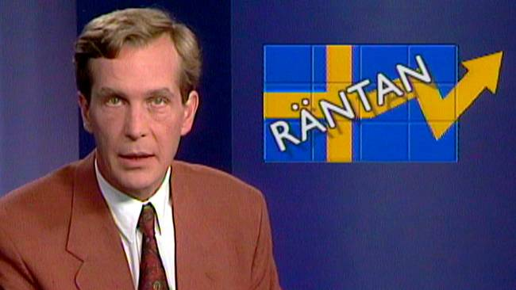
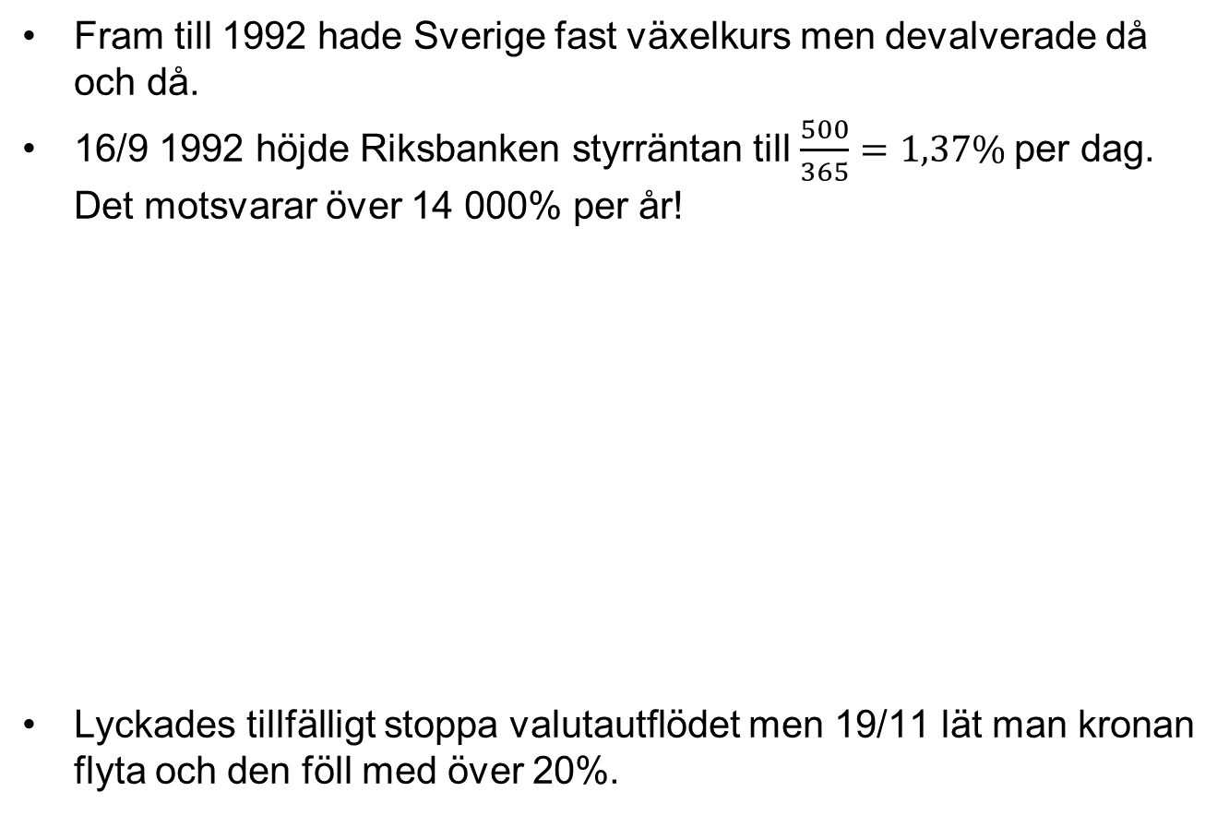
Svenska räntechocken
Fram till 1992 hade Sverige fast växelkurs men devalverade då och då.
16/9 1992 höjde Riksbanken styrräntan till $\frac{500}{365}=1,37\%$per dag. Det motsvarar över 14 000% per år!
Lyckades tillfälligt stoppa valutautflödet men 19/11 lät man kronan flyta och den föll med över 20%.
K11: sid. 15

Slide 16
AS-AD i en öppen ekonomi med flytande växelkurs
Varumarknadsjämvikt ges av
Använd ränteparitetsvillkoret för att ersätta
Ger samband mellan Y och i:
Detta blir vår IS-kurva för den öppna ekonomin med flytande växelkurs.
Högre ränta leder till lägre efterfrågan och därmed lägre produktion via två mekanismer:
  Lägre investeringar
  Apprecierad växelkurs som minskar nettoexporten.
LM-kurvan är
Vad händer om P ökar?
P finns med i både LM och IS – båda förskjuts.

Slide 17
Härledning av AD-kurvan med flytande växelkurs
En ökning av prisnivån leder till att M/P minskar. Förskjuter LM-uppåt.
P ingår också i IS eftersom högre priser leder till högre real växelkurs. Förskjuter IS åt vänster.
Det betyder att jämvikten uppstår i en punkt produktionen minskat från Y till Y’.
Vi kan avsätta detta i figuren med produktion och prisnivå.
Slutsats: AD-kurvan lutar nedåt, men mindre brant än med fast växelkurs eftersom högre P nu påverkar Y via två mekanismer.
AS-kurvan är densamma som tidigare.
Ränta, i
Y’
Y
P’
Prisnivå, P
P
AD
Produktion, Y

Slide 18
Penningpolitisk neutralitet på medellång sikt
Också med flytande växelkurs är penningpolitiken neutral på medellång sikt – endast nominella variabler påverkas. Pris och nu också nominell växelkurs, till skillnad mot fallet med fast växelkurs.
På medellång sikt blir Y=Y_{n} vilket innebär att
På medellång sikt påverkar penningpolitiken prisnivån (proportionellt lika mycket som penningmängden). Neutralitet uppstår genom att växelkursen deprecierar (apprecierar) lika mycket som penningmängden och därmed prisnivån ökat (minskat).
Därmed är real växelkurs oförändrad.
Efter en penningpolitisk expansion (ökning av penningmängden) faller därmed den förväntade framtida växelkursen. Vad händer med dagens växelkurs?
Den faller ännu mer eftersom räntan i minskar:

Slide 19
Penningpolitisk expansion med flytande växelkurs
En ökning av penningmängden förskjuter AD åt höger av två skäl:
  räntan minskar vilket ökar investeringarna och
  växelkursen faller (både pga lägre förväntad växelkurs och den lägre räntan.
Eftersom Y>Y_{n} blir priserna högre än förväntat i jämvikten vid B. Lönesättarna reviderar upp sina prisförväntningar och AS-kurvan förskjuts succesivt uppåt.
På medellång sikt uppnås en ny jämvikt vid C där endast priserna är högre och växelkursen lika mycket lägre – real växelkurs konstant.
Prisnivå, P
AS
C
B
A
AD’
AD
Y_{n}
Y
Produktion, Y

Slide 20
Finanspolitiska effekter på medellång sikt
På medellång sikt påverkar inte finanspolitiken produktionen, Y=Y_{n} vilket innebär att
Men vi får en undanträngning som under fast växelkurs.
På medellång sikt är växelkursen stabil, vilket kräver i=i*. Därmed påverkas inte investeringarna av finanspolitiken på medellång sikt. Eftersom vi antar att centralbanken inte reagerar med ändrad M innebär konstant ränta att P måste vara oförändrad.
Som vid fast växelkurs sker undanträngningen genom att den reala växelkursen förändras, men nu genom att nominell växelkurs ändras.
En finanspolitisk stimulans (åtstramning) leder på medellång sikt till att den reala växelkursen stärks (försvagas) så mycket att nettoexporten faller (ökar) lika mycket som C eller G ökat (minskat) pga finanspolitiken. Detta sker genom att nominell växelkurs ändras.

Slide 21
Dynamiska effekter av finanspolitik med flytande växelkurs
På medellång sikt förändras växelkursen så att finanspolitiken inte påverkar produktionen – förväntad nominell växelkurs stärks (försvagas) efter en stimulans (åtstramning). Vad händer på kort sikt?
Låt oss spekulera om vad som skulle kunna hända efter en stimulans.
Gissa att växelkursen ökar mindre på kort än på lång sikt och alltså förväntas öka över tiden. Då måste produktionen öka vilket ökar räntan. Men med högre ränta måste växelkursen förväntas falla! Så gissningen att växelkursen ökar mindre på kort sikt ger en logisk motsägelse.
På samma sätt kan vi utesluta att växelkursen ökar mer på kort än på lång sikt.
Slutsats: Nominell växelkurs ökar lika mycket på kort som på lång sikt. Därmed blir finanspolitiken helt verkningslös på Y. Växelkursen förändras omedelbart och motverkar helt finanspolitiken via undanträngning av nettoexport!

Slide 22
Dynamiska effekter av finanspolitik med flytande växelkurs:2
Förklaring: Både under fast och flytande växelkurs måste real växelkurs förändras lika mycket på medellång sikt efter en finanspolitisk åtgärd. Med fast växelkurs sker detta genom att prisnivån P förändras. Med flytande sker det genom att nominell växelkurs förändras.
Men det är en viktig skillnad. Prisförändringar tar tid medan växelkurs-förändringar kan ske omedelbart.
Det tar tid innan priser och förväntade priser sammanfaller och det gör att prisförändringarna tar tid. Detta är realistiskt!
Växelkurskursen antar vi däremot kan hoppa omedelbart. Det är också realistiskt eftersom prissättningen på finansmarknaderna fungerar på ett helt annat sätt än lönesättning och prissättning.
Notera att vi antagit att centralbanken inte alls reagerar med förändringar i penningmängden under flytande växelkurs. Om centralbanken istället ökar penningmängden lite men inte så mycket att räntan förblir konstant kommer finanspolitiken att ha en viss effekt men inte lika stor som under fast kurs.

Slide 23
Dynamiska effekter med en reaktionsfunktion
Den finanspolitiska expansionen leder till en viss ökning av penningmängden. Växelkursen apprecierar därför mindre än om centralbanken höll penningmängden konstant.
AD förskjuts åt höger (men mindre än vid fast växelkurs).
Därefter sker de vanliga förskjutningarna av AS.
Slutsats: Finanspolitiken är inte helt verkningslös på kort sikt under flytande växelkurs när centralbanken ”lutar sig mot vinden” men svagare än under fast växelkurs. Hur mycket svagare beror på hur starkt centralbanken reagerar.
Prisnivå, P
C
B
A
Y_{n}
Y
Produktion, Y

Slide 24
För- och nackdelar med olika växelkurssystem
Fast växelkurs
  Penningpolitik kan inte användas för att stabilisera ekonomin
  Finanspolitik har potentiellt sett stor effekt på produktionen
  Risk för valutakriser
Rörlig växelkurs
  Penningpolitik kan påverka produktionen på kort sikt
  Finanspolitik mindre verksamt eftersom en finanspolitisk expansion tenderar att appreciera växelkursen
  Växelkursen mer variabel – men kanske inte ett så stort problem
Konsensus
  Flytande växelkurs att föredra om inte centralbanken är opålitlig så inflation blir ett stort problem eller för en grupp länder som är nära integrerade.
Sedelfondsystem ett sätt att skapa trovärdighet för fast växelkurs.

Slide 25
Optimala valutaområden
Fördelen med en gemensam valuta, t.ex. Euroområdet, är att handel underlättas. Flytande valutakurser varierar mycket – det slipper man.
Nackdelen är att man inte kan bedriva egen penningpolitik och eller justera sin växelkurs. Tydligt i Eurokrisen.
Nackdelarna är också mindre om
    Länderna med gemensam valuta är välintegrerade och har väl korrelerade konjunkturcykler (symmetriska störningar).
    Arbetskraften lätt kan röra sig från områden med hög arbetslöshet till låg arbetslöshet.
  Formaliserades först av ekonomipristagaren (1999) Robert Mundell i teorin för optimala valutaområden.

